Slide 1



организатор
при поддержке
Региональный кубок:
выявление и развитие талантов
для экономики региона

Slide 2
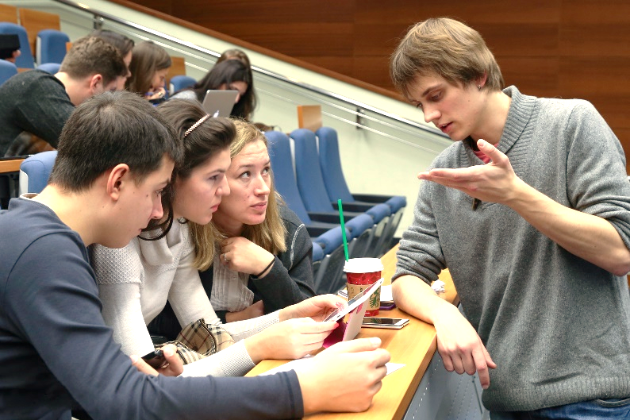
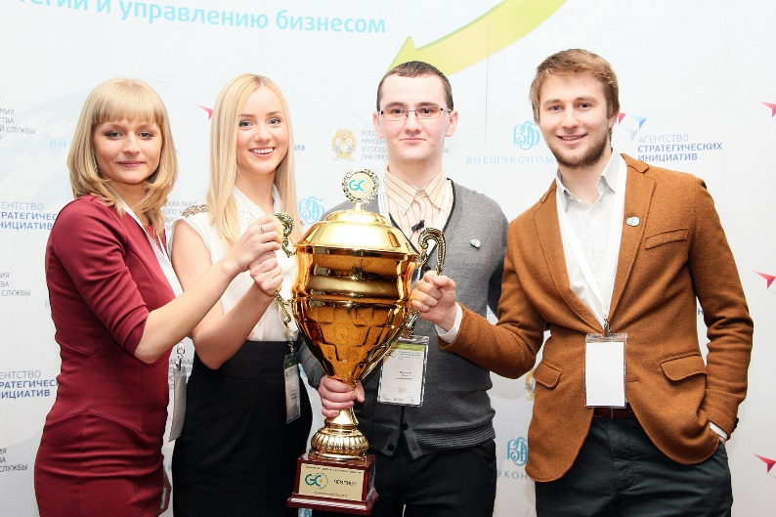
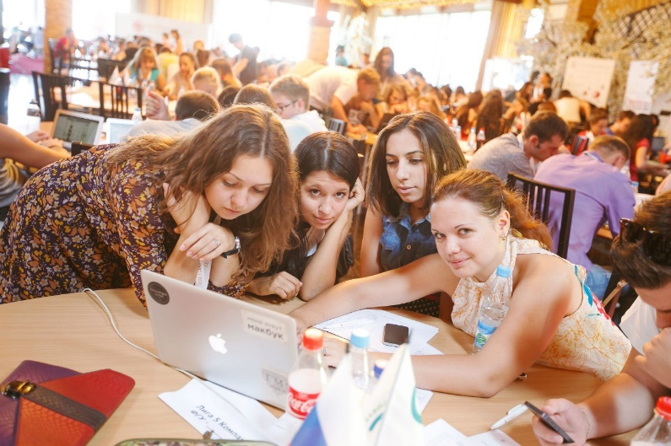
Чемпионат по стратегии и управлению бизнесом Global Management Challenge
Крупнейшая в мире интерактивная онлайн образовательная программа в формате соревнования по управлению бизнесом и стратегии
В основе - комплексный компьютерный бизнес-симулятор (учебная модель деятельности коммерческой компании среднего бизнеса производственной сферы, выходящей на мировой рынок)
Программа аккредитована EFMD (Европейским фонд развития менеджмента) как высокотехнологичный инструмент для обучения и оценки управленческих и бизнес-компетенций
Проводится с 1980 года. За 35 лет более 500 000 участников из 30+ стран.
В России с 2006 года. Организаторы – РАНХиГС и АСИ

Slide 3




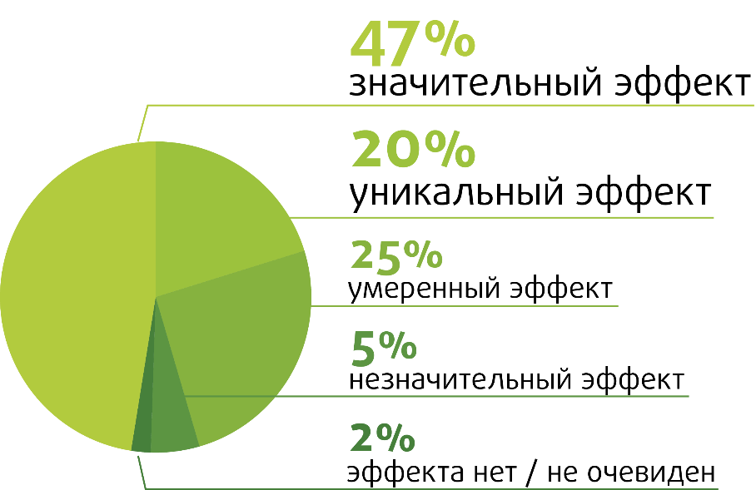


Цели и образовательные эффекты
Цели проекта в России
Массовое развитие управленческих и предпринимательских компетенций
Система поиска
и раскрытия талантов
Формирование управленческих
и проектных команд
Формирование привлекательного имиджа бизнеса
Развиваемые компетенции
Образовательный эффект (отзывы)
Бизнес- мышление и «бизнес-язык»
Комплексное и стратегическое видение бизнеса
Самоорганизация, кооперация и взаимодействие
Notes:
Иконки?

Slide 4
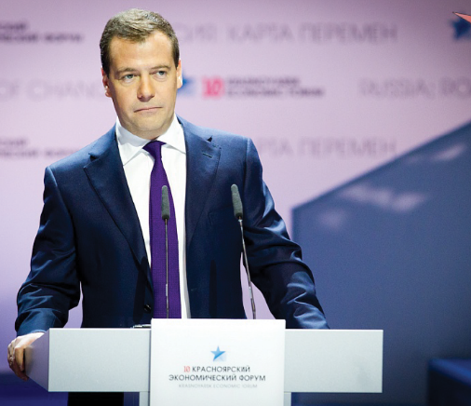
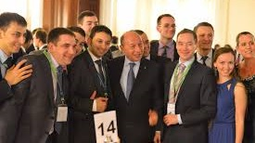
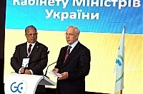
Поддержка мировых лидеров
В 2013 году на пленарном заседании Красноярского экономического форума Председатель Правительства РФ Дмитрий Медведев отметил важность чемпионата для подготовки кадров для экономики России.
Результаты реализации чемпионата в 2011-2013 г. были одобрены на наблюдательном совете Агентства стратегических инициатив под председательством Президента РФ Владимира Путина в ноябре 2013 г.
В 2013 году на церемонии награждения победителей, которая проходила в здании Парламента Румынии, Президент страны Траян Безэску выступил с речью перед участниками.
В 2012 году международный финал в Киеве открывал премьер-министр Украины Николай Азаров. Чемпионом мира в том сезоне стала команда российской компании «Самотлор» (производственно-торговый бизнес).

Slide 5



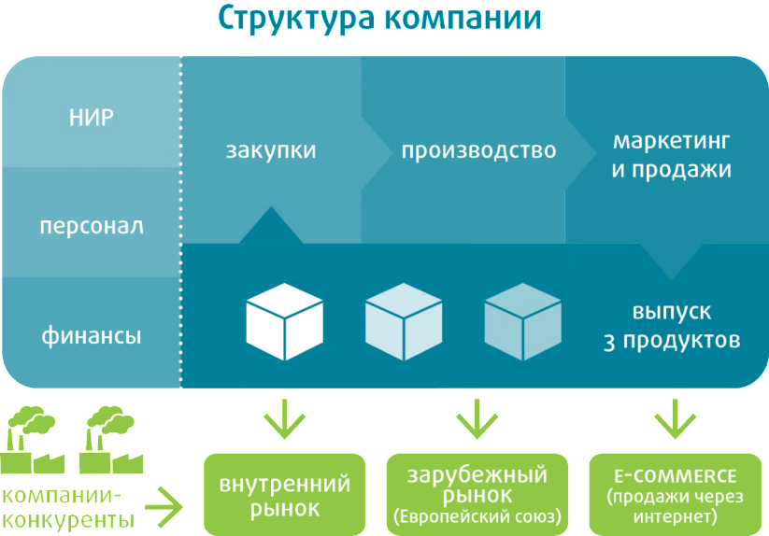
Чемпионат по стратегии и управлению бизнесом: Структура
Региональные кубки
и отборочные этапы.
12000 участников:
действующие менеджеры,
предприниматели и студенты.
Очный
национальный финал.
Лучшие команды со всей страны.
Мировой финал
Прага, 21-23 апреля 2015. Победители национальных
этапов из 30 стран
Пять участников каждой команды становятся топ-менеджерами компании и должны принимать решения по всем направлениям ее деятельности: планирование закупок, производства и продаж, маркетинг, управление финансами и персоналом, новые разработки. Эффективность решений оценивает сложная компьютерная программа-симулятор.

Slide 6
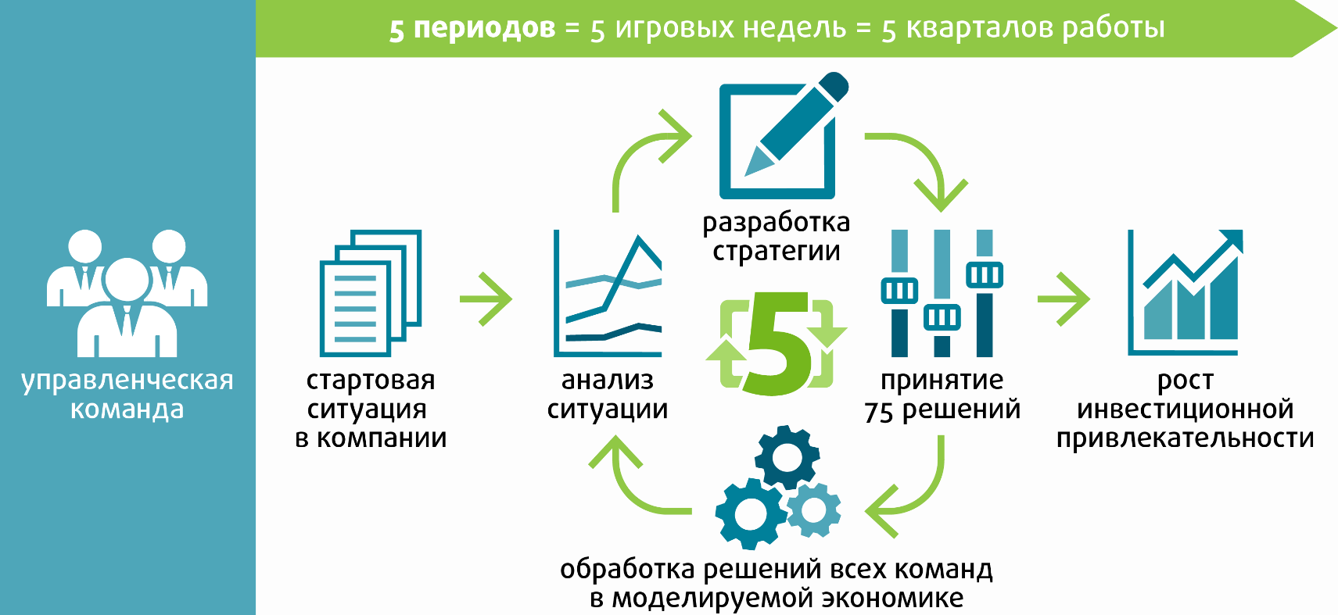
Задачи участников
Все команды участников начинают раунд в одинаковых стартовых условиях, получая отчеты о деятельности компании за последние 5 кварталов работы. Основная задача участников – по итогам 5 этапов принятия управленческих решений иметь самый высокий показатель инвестиционной привлекательности среди команд-конкурентов.

Slide 7
Участники в России
Чемпионат впервые прошел в России в 2006-2007 году. За это время российские команды дважды стали победителями международного финала – в 2009 и 2012 гг. Благодаря поддержке Внешэкономбанка с начала 2012 года масштаб проекта вырос в 6-8 раз. В сезонах 2012-2013 и 2013-2014 в чемпионате участвовало от 12 до 15 тыс. человек (2500-3000 команд): около 55% - студенты, а 45% - действующие профессионалы (включая 20% - МСБ). В РФ проводится 14 региональных этапов при поддержке органов исполнительной власти субъектов РФ (министерств и департаментов экономического блока) в рамках программ развития предпринимательства или стимулирования экономики.
*Усложнённая процедура отбора участников

Slide 8
ТОП-10 регионов по количеству участников в сезоне 2013/2014
*
 | Субъект РФ | Профессионалы (бизнес, пром-ть, гос.и.мун.ОИВ) | Вузы (студенты, аспиранты) | Всего (команд по 5 чел) | Всего участников (чел)
1 | Москва (рег. этап, осенний поток ) | 369 | 199 | 568 | 2601
2 | Ханты-Мансийский АО (рег. этап) | 45 | 110 | 155 | 709
3 | Кировская область (рег. этап) | 81 | 61 | 142 | 650
4 | Самарская область (рег. этап) | 74 | 54 | 128 | 586
5 | Красноярский край (рег. этап) | 39 | 74 | 113 | 517
6 | Санкт-Петербург | 60 | 35 | 95 | 435
7 | Республика Башкортостан (рег. этап) | 56 | 33 | 89 | 407
8 | Республика Татарстан (рег. этап) | 52 | 32 | 84 | 384
9 | Свердловская область (рег. этап) | 26 | 49 | 75 | 343
10 | Ивановская область (рег. этап) | 41 | 31 | 72 | 329

Slide 9
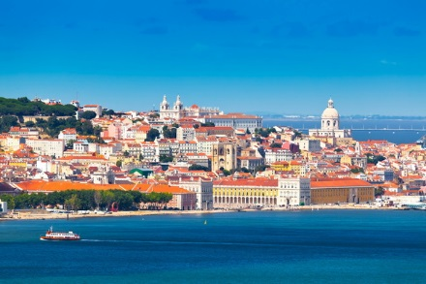
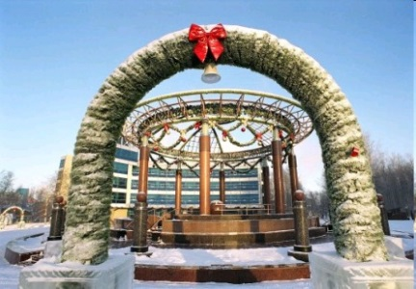
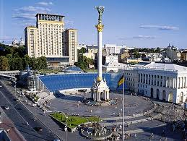
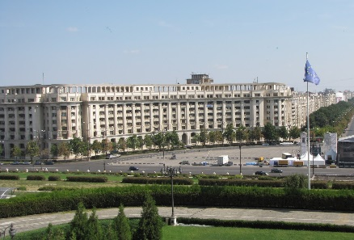

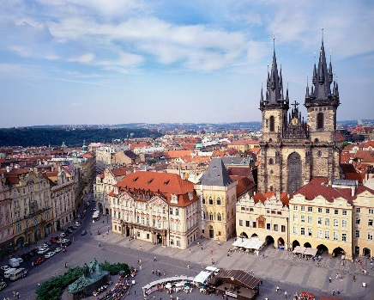
Мировые финалы:
для победителей национальных чемпионатов
Лиссабон (Португалия) 21-22 апреля 2009
Россия – впервые чемпион!
Ханты-Мансийск (Россия) 15-16 мая 2010 проведен в соответствии с распоряжением Правительства РФ от 04.05.2010 г.
Киев (Украина) 17-18 Апреля 2012
Вторая победа России!
Бухарест (Румыния) 16-18 апреля 2013
Сочи (Россия) 16-18 сентября 2014
Третья победа России!
проведен в преддверии Международного инвестиционного форума «Сочи»
Следующий финал:
Прага (Чешская Республика) 21-23 Апреля 2015

Slide 10
Предлагаемое устройство регионального этапа
(до 500-600 участников, октябрь 2014 – март 2015)
Промышленная лига
(инженерные и упр. кадры пром. предприятий)
Официальный запуск*
Профессиональная лига
Финал март 2015 г.
80 участников
Предпринимательская лига
(малый и средний бизнес)
Открытое участие
(госслужащие, сборные команды и т.д)
Студенческая лига
*Возможные даты начала соревнований: 12 ноября 2014 и 27 января 2015

Slide 11

Региональный кубок: ожидаемые результаты
Обучение через практикумы на основе симулятора формирует управленческие компетенции:
Понимание принципов работы бизнеса и бизнес-мышление
Навыки анализа и принятия решений
Стратегическое видение (смена масштаба деятельности)
Навыки командной работы и личной эффективности
Возможность оценки компетенций участников чемпионата и формирования/расширения кадрового резерва как для инвестиционных бизнес-проектов, так и органов власти
Яркое мероприятие, формирующее имидж органов власти в регионе, продвигающее привлекательность карьеры и самореализации в бизнесе
Значительный рост числа участников чемпионата из региона

Slide 12
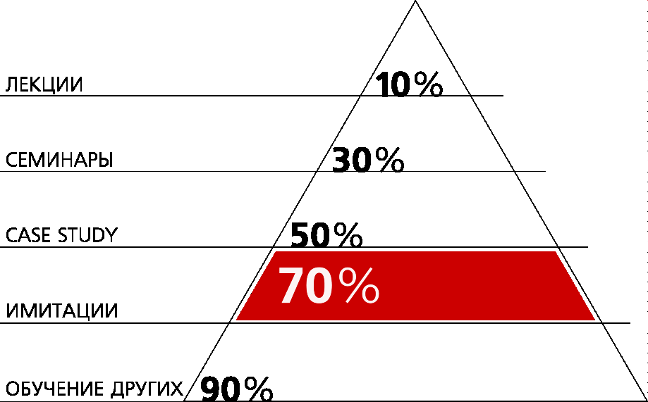
Региональный кубок: преимущества имитационных моделей в обучении
Сокращение сроков обучения (интенсивность)
Ориентация на компетенции, а не только теоретические знания
Возможность «обучения в удаленном режиме» (использование Интернет)
Невысокая стоимость обучения в расчете на одного человека
Увлекательность и зрелищность процесса обучения, достигаемая через соревновательную составляющую
* «Пирамида обучения» - эффективность
различных образовательных технологий

Slide 13
Стоимость организации регионального этапа Global Management Challenge в зависимости от масштабов
Количество управленческих команд | Участников в командах (по 4-5 человек в каждой) | Содержание регионального этапа | Общая стоимость регионального этапа
До 64 команд | До 250-300 человек | Пилотный этап Ограниченная кампания по набору участников 1 онлайн-раунд Региональный финал | 2 млн. руб.
До 128 команд | До 500-600 человек | Очный тренинг 1 онлайн-раунд Региональный финал | 3,3 млн. руб.
До 256 команд | До 1000-1200 человек | Очный тренинг 2 онлайн-раунда Региональный финал Широкий охват аудитории | 4,5 млн. руб.
До 512 команд | До 2000-2500 человек | Очный тренинг 2 онлайн-раунда Масштабный региональный финал Широкий охват аудитории | 5,5 млн. руб.
До 1024 команд и более | 3000-5000 человек и более | Несколько очных тренингов на разных площадках 2 онлайн-раунда Масштабный региональный финал Широкий охват аудитории | 8-10 млн. руб.

Slide 14
Региональный кубок: календарь
Мероприятие | Срок
Старт информационной кампании | 1 ноября 2014
Демонстрационный тренинг (однодневный очный формат) | В период с 15 ноября 2014 по 27 января 2015
Демонстрационный онлайн-раунд | 18 января – 25 января 2015
Онлайн-раунд кубка | 27 января – 20 февраля 2015
Финал регионального кубка (однодневный очный формат, до 16 лучших управленческих команд) | Март 2015

Slide 15
Региональный кубок: взаимодействие
В подготовку регионального Кубка (оргкомитет) должны быть включены:
1. Правительство региона, в т.ч.:
ведомства, ответственные за экономическое развитие и промышленность региона (с целью коммуникации с предпринимателями и промышленностью);
ведомства, отвечающие за молодёжную и образовательную политики (для проведения промо-кампании среди студентов), а также коммуникации и ИТ.
2. Региональные бизнес-сообщества (для продвижения проекта среди крупных компаний, представителей малого и среднего бизнеса);
3. Региональные вузы (для привлечения студенческой аудитории)
4. Региональные СМИ (для освещения мероприятия);
Алгоритм начала реализации Кубка:
Распорядительный документ уровня Субъекта РФ
Проведение заседания оргкомитета из представителей РОИВ, бизнеса и вузов
Привлечение финансирования (бюджетные и/или спонсорские источники)
Реализация чемпионата (информ.-кампания набор участников, он-лайн раунд, финал)
Участие победителей в национальном и (в случае победы) мировом финале
Учтен опыт реализации 14 региональных кубков в 2013-2014 гг.

Slide 16
Региональный кубок: примеры поручений
Министерству экономики / предпринимательства / промышленности
подготовить и направить информационные письма организациям
разместить на официальном веб-сайте информацию и баннер-логотип рег.кубка
Министерству финансов
обеспечить финансирование проведения регионального кубка
Управлению пресс-службы
обеспечить освещение мероприятий в средствах массовой информации
Региональному оператору
обеспечить информационное освещение регионального кубка
провести очный демонстрационно-тренировочный раунд
обеспечить формирование команд участников
Высшим учебным заведениям региона
привлечь к участию студентов, аспирантов, преподавателей и слушателей
Торгово-промышленной палате, организациям и предприятиям
привлечь к участию управленческие кадры крупного, среднего, малого бизнеса и молодых предпринимателей

